Slide 1

Par vienotas platformas izveidi latviešu valodas apguvei - diasporas un remigrantu pārstāvju redzējums.
Sastādija: Aira Priedīte, Biedrība “ELA – Eiropas Latviešu apvienība”
Rīgas domes Konsultatīvās padomes sabiedrības integrācijas jautājumos sēde
04.12.2025. plkst. 15.00-17.00

Slide 2
Platforma
Informatīva platforma, kurā apkopota būtiskā informācija par latviešu valodu, nevienai iestādei neatņemot tās kompetences vai finansējumu.

Slide 3
Viens mērķis visiem – mācīties latviešu valodu
Kam?
Diaspora, remigranti un viņu partneri, migranti, ārvalstu studenti Latvijā, Erasmus studenti, jauniebraucēji -
- globāli -
jebkurš, kas vēlas iemācīties latviešu valodu vai kuram ir nepieciešmība sazināties ar kādu latviešu valodā ( medicīnā, piemēram)
Situācija - informācija jāmeklē NVA, SIF, IZM, LVA, integration.lv uc. mājaslapās
Informācija nepieciešama angļu valodā

Slide 4
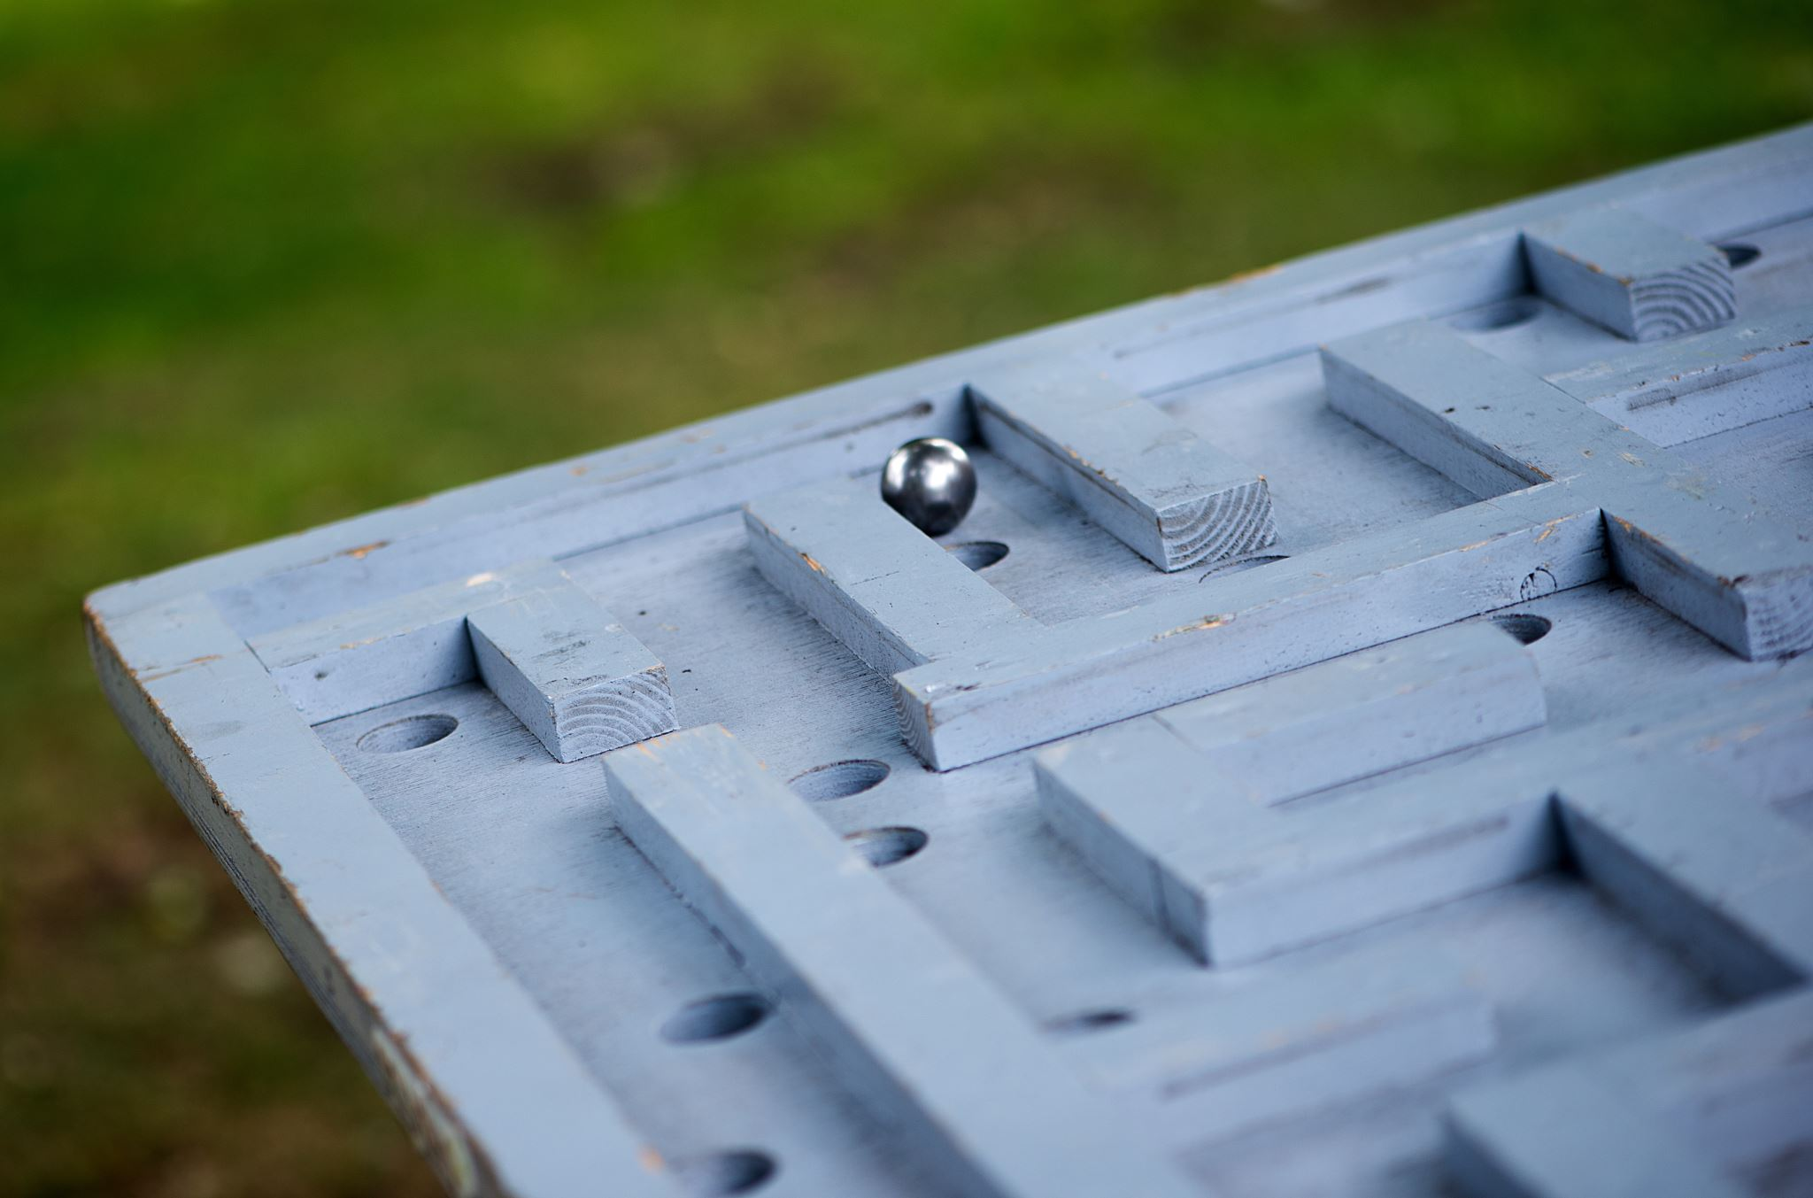
Ar kādu mērķi?
Tūrists,
students,
diaspora,
remigrācija,
mobilitāte,
ģimene,
veselības pakalpojumu sniedzējs vai saņēmējs,
migrants

Slide 5
Kā? Materiāli
Pašmācības ceļā, diasporas sestdienu skolu saraksts, Eiropas/ starptautiskās skolas, Eiropā mītņu valsts izcelsmes valodas apgūšana, Eiropas skola, universitātes, nometnes, tiešsaistē/klātienē, valodas skolas, privāti skolotāji, biedrību piedāvājums/ projekti, nometnes,
LVA, starptautiski materiāli, sietiņš, Latvijas skolas soma, skolo.lv, zvaigzne.lv, uzdevumi.lv, bju.lv, LSM bērnistaba,
vārdnīcas, tilde, hugo, matecat… aplikācijas
Pamats: Common European Framework of Reference for Languages, kurz CEFR.

Slide 6
Digitāla valsts valodas prasmes pārbaude
Kur un kā es varu pieteikties, cik tas maksā, vai es esmu sagatavojies? Pašpārbaudes testi.
Digitālais pieteikums piem. vēstniecībās

Slide 7
Papildus informācija
Likumi
Iegūti valodas traucējumi
Prasības valodas prasmei darba tirgū, studijām, autovadītāja tiesībām, pilsonības iegūšanai
Diasporas likums, Latvijas Republikas Satversme
Logopēdi ( pieaugot diasporas pārstāvju vecumam, pieaug saslimušo skaits, kuriem veiksmīgai rehabilitācijai nepieciešamas darbības dzimtajā valodā ( prof. Baibas Trinītes ierosinājums)

Slide 8
Ierosinājums par latviešu valodas lietotnes izveidi visiem lietotājiem
Ieguvumi:
Pieejama valodas apguve jebkurā laikā un vietā
Interaktīva un motivējoša mācīšanās (spēļošana, audio/video)
Kultūras saturs, kas stiprina identitāti
Atbalsts vecākiem un skolotājiem
Papildinājums esošajai diasporas izglītības sistēmai

Slide 9
Paldies par uzmanību!

